Slide 1
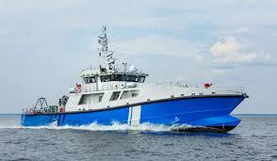
আজকের পাঠে সবাইকে স্বাগত

Slide 2
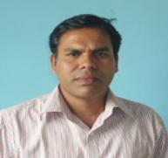
মোঃ মাসুদুর রহমান
সহকারী শিক্ষক
চোরকোল মাধ্যমিক বিদ্যালয়
ঝিনাইদহ সদর।
মোবাইলঃ ০১৮২২৮০৪০৫৭
ই-মেইলঃ masudurrahman57@gmail.com
শ্রেণিঃ ৫ম
বিষয়ঃ প্রাথমিক বিজ্ঞান
অধ্যায়ঃ ৩
পাঠঃ পানি দূষণ
সময়ঃ ৫০ মিনিট
তারিখঃ ০০/০০/২০২০

Slide 3
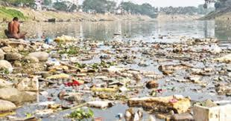
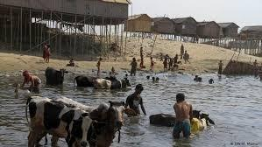
নদীতে আবর্জনা ও গরু-মহিষের গোসলের কারণে পানি দূষিত হচ্ছে।
ছবিতে আমরা কী কী দেখতে পাচ্ছি?

Slide 4
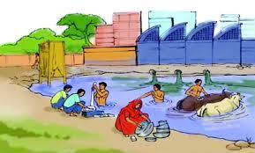
আমাদের আজকের পাঠ
পানি দূষণ

Slide 5
শিখনফল
এই পাঠ শেষে শিক্ষার্থীরা------
১. পানি দূষণের কারণগুলো বলতে পারবে;
২. মানুষের জীবনে পানি দূষণের প্রভাব ব্যাখ্যা করতে পারবে;
৩. পানি দূষণ প্রতিরোধে প্রয়োজনীয় পদক্ষেপ শনাক্ত করতে পারবে।

Slide 6
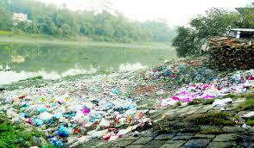
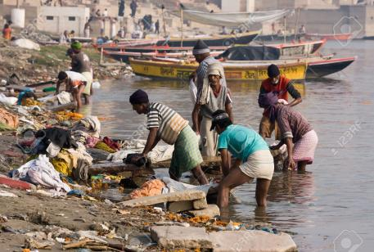
বলতো ছবিতে কী কী দেখতে পাচ্ছি?
এগুলো পানি দূষণের কারণ
গৃহস্থালির বর্জ্য পানিতে ফেলা
পানিতে কাপড় চোপড় ধোয়া

Slide 7
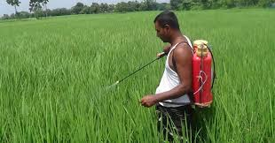
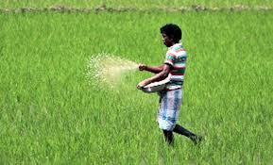
বলতো ছবিতে কী কী দেখতে পাচ্ছি?
এগুলো পানি দূষণের কারণ
কীটনাশকের ব্যবহার
মাত্রাতিরিক্ত সার ব্যবহার

Slide 8
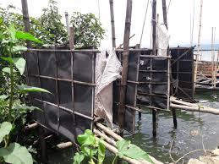
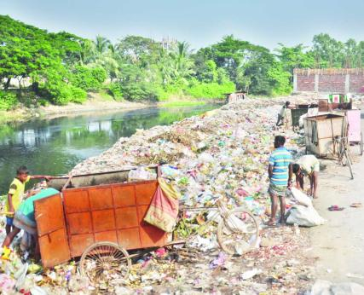
ছবিতে আমরা কী কী দেখতে পাচ্ছি?
এগুলো পানি দূষণের কারণ
পানির উপর পায়খানা
পানিতে ময়লা ফেলা

Slide 9
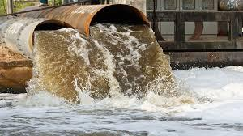
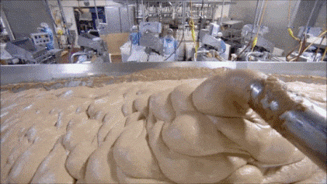
ছবিতে আমরা কী কী দেখতে পাচ্ছি?
এগুলো পানি দূষণের কারণ
কলকারখানার দূষিত পানি
কল কারখানার রাসায়নিক দ্রব্য

Slide 10
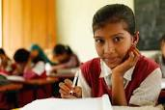
একক কাজ
পানি দূষণের দুইটি কারণ লিখ।

Slide 11
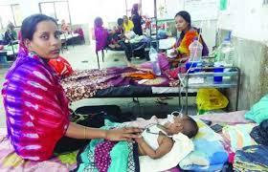
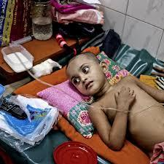
এগুলো পানি দূষণের প্রভাবে হয়ে থাকে
ছবিতে আমরা কী কী দেখতে পাচ্ছি?
কলেরা
ডায়রিয়া

Slide 12
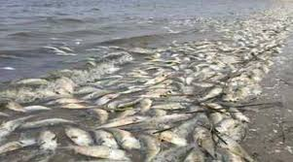
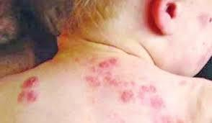
এগুলো পানি দূষণের প্রভাবে হয়ে থাকে
ছবিতে কী কী দেখতে পাচ্ছি?
জলজ প্রাণী মারা যায়
বিভিন্ন প্রকার চর্মরোগ হয়

Slide 13
জোড়ায় কাজ
পানি দূষণের দুইটি প্রভাব লিখ।

Slide 14
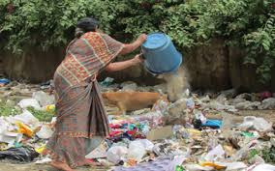
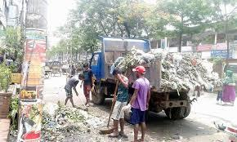
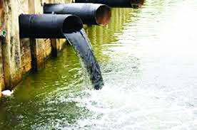
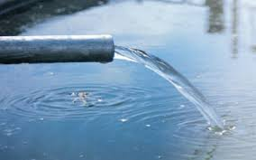
আমরা কীভাবে পানি দূষণ প্রতিরোধ করতে পারি ?
ময়লা নির্দিষ্ট স্থানে ফেলে ও দ্রুত নিস্কাশনের ব্যবস্থা করে
কল-কারখানার দূষিত পানি পরিশোধন করে

Slide 15
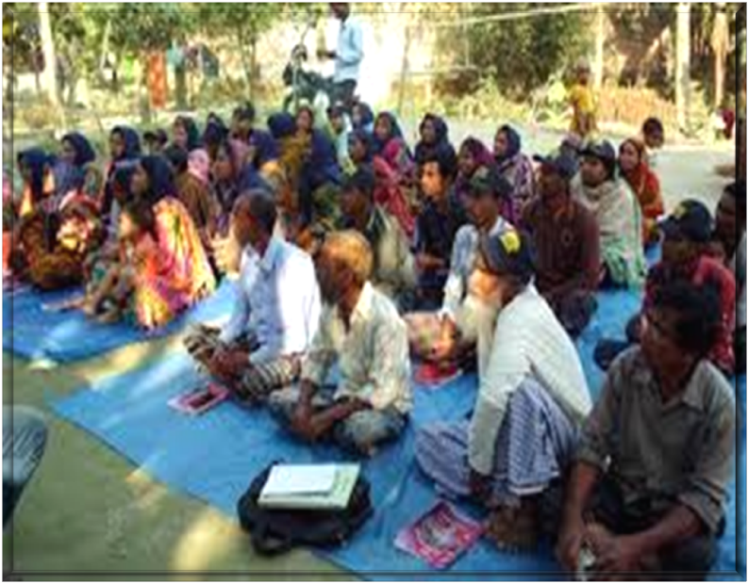
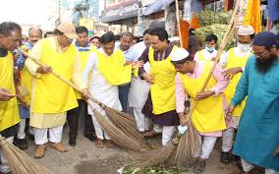
আমরা কীভাবে পানি দূষণ প্রতিরোধ করতে পারি?
প্রচার-প্রচারণা চালিয়ে
জনসচেতনতা সৃষ্টি করে

Slide 16
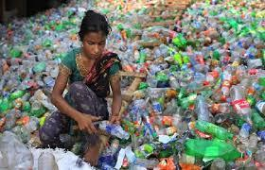
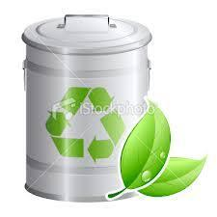
আমরা কীভাবে পানি দূষণ রোধ করতে পারি?
রিসাইকেল করে

Slide 17
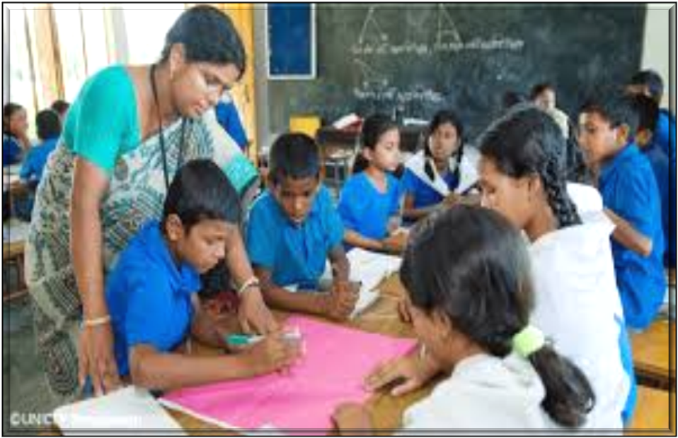
দলগত কাজ
সময়: ১২ মিনিট
পানি দূষণ প্রতিরোধে আমাদের করণীয় কী তা আলোচনা করে পোষ্টার পেপারে লিখে উপস্থাপন করি।

Slide 18
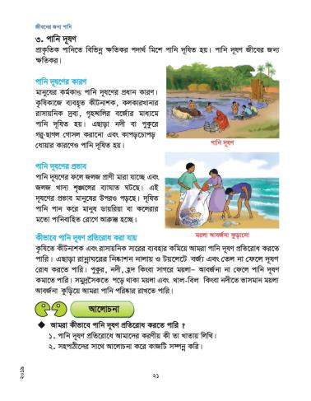
পাঠ্য বই সংযোগ
তোমার প্রাথমিক বিজ্ঞান বইয়ের ২১ নং পৃষ্ঠা খুলে মনযোগ সহকারে পড়।

Slide 19
এসো পানি দূষণ সম্পর্কিত একটি ভিডিও দেখি

Slide 20
মূল্যায়ন
পানি দূষণের একটি কারণ বল?
একটি পানিবাহিত রোগের নাম বল?
পানি দূষণ প্রতিরোধের একটি উপায় বল?

Slide 21
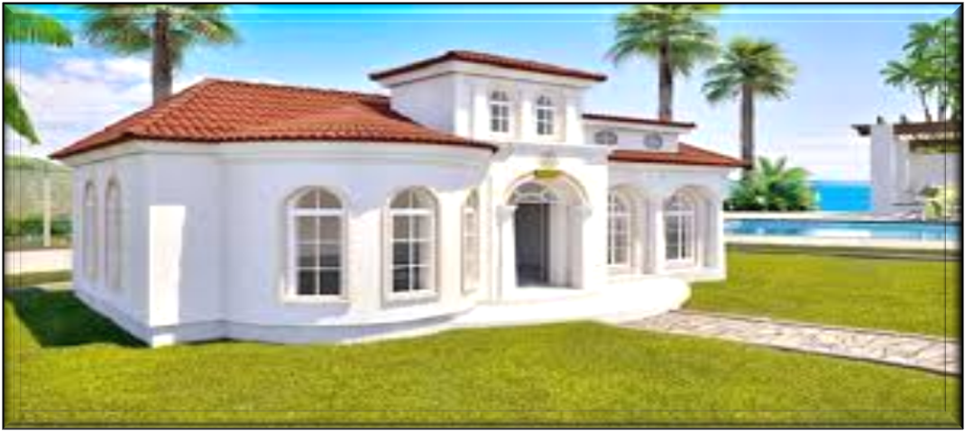
পানি দূষণের প্রভাবে আমাদের কী কী ক্ষতি হতে পারে তার একটি তালিকা তৈরি করে আনবে।

Slide 22
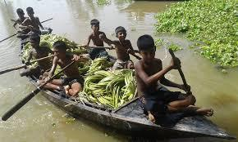
সকলকে ধন্যবাদ

